Slide 1

www.egetolgayaltinay.com

Slide 2
What do we have for breakfast?
(Kahvaltıda ne var?)
www.egetolgayaltinay.com

Slide 3

Butter
Egg
Muffin
Coffee
Tereyağı
Yumurta
Kek
Kahve
Cereal
Croissant
Salami
Mısır Gevreği
Kuruvasan
Salam
www.egetolgayaltinay.com

Slide 4
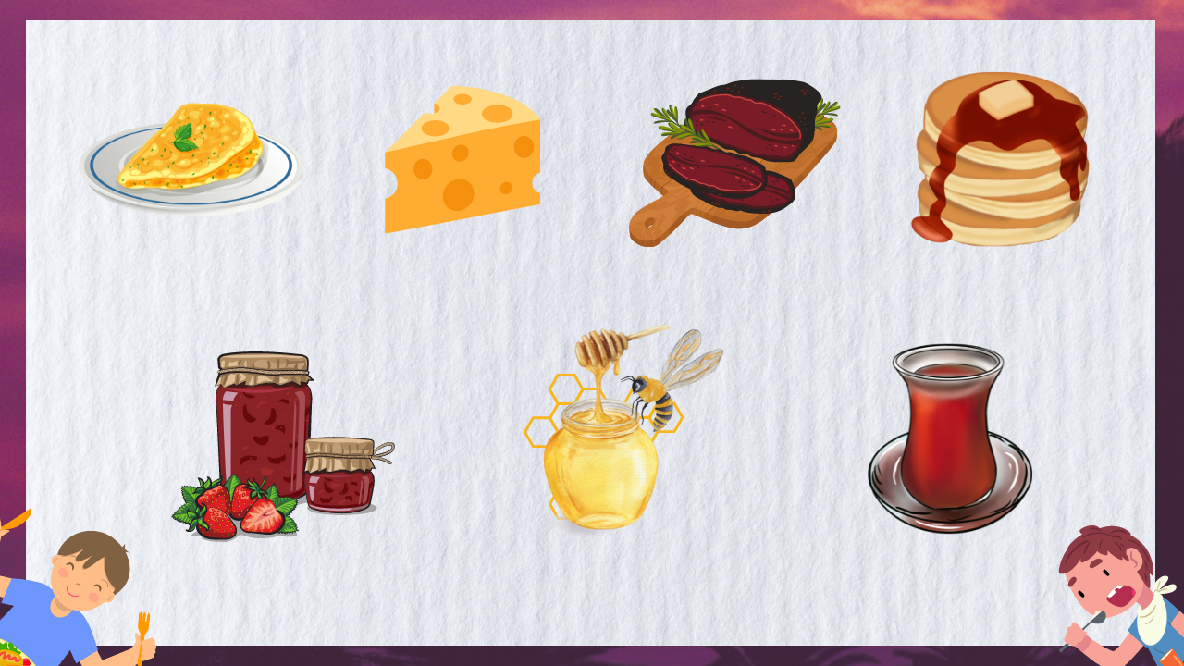
Omelette
Cheese
Pastrami
Pancake
Omlet
Peynir
Pastırma
Krep/Pankek
Jam
Honey
Tea
Reçel
Bal
Çay
www.egetolgayaltinay.com

Slide 5
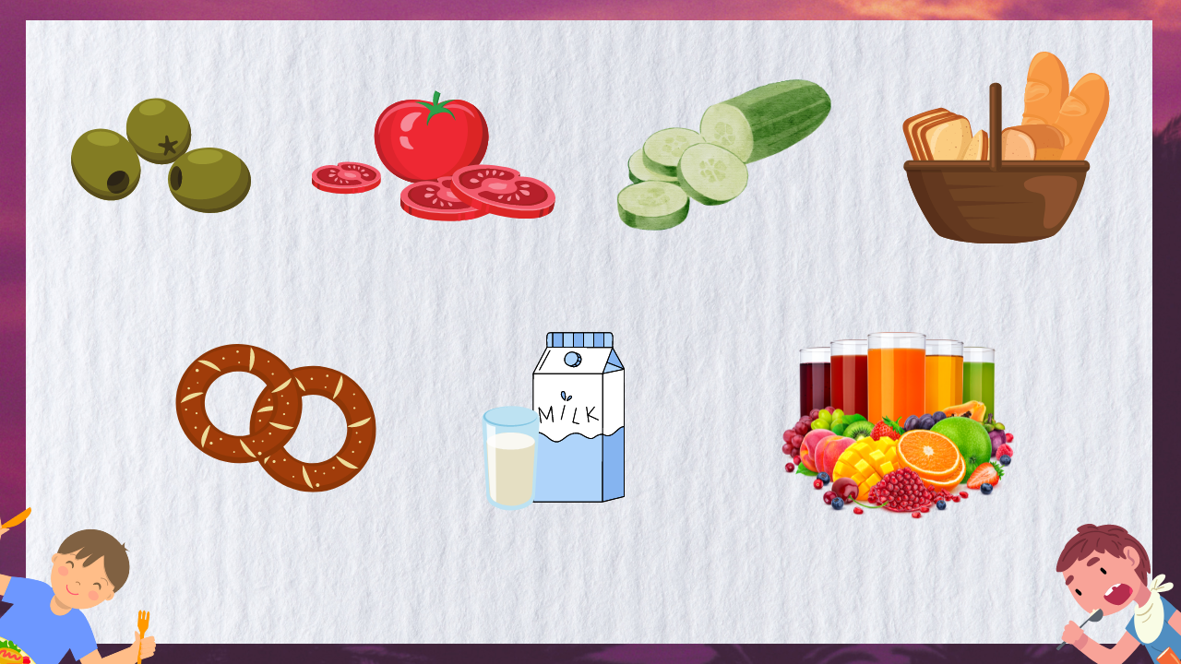
Olive
Tomato
Cucumber
Bread
Zeytin
Domates
Salatalık
Ekmek
Bagel
Milk
Fruit Juice
Simit*
Süt
Meyve Suyu
www.egetolgayaltinay.com

Slide 6
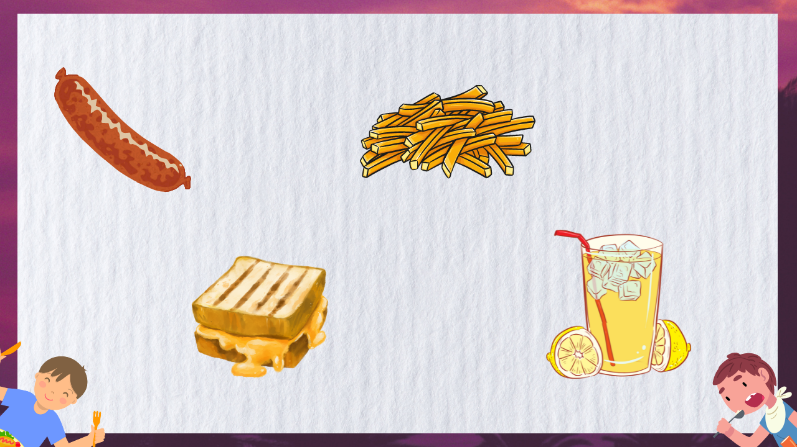
www.egetolgayaltinay.com
Chips / Fried Potatoes
Sausage
Patates Kızartması
Sosis
Toast
Lemonade
Tost
Limonata

Slide 7

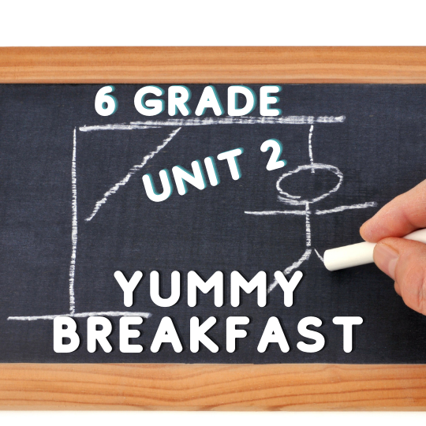
Konu ile ilgili oyuna aşağıdaki linkten ulaşabilirsiniz:
https://www.egetolgayaltinay.com/lessons/52

Slide 8
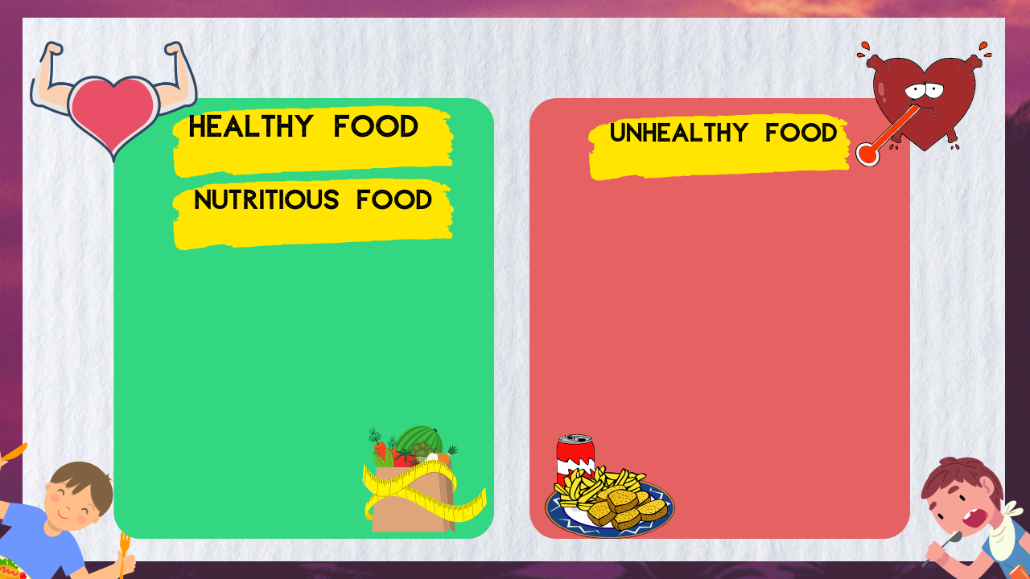
(Sağlıklı Yiyecekler)
(Sağlıksız Yiyecekler)
(Besleyici Yiyecekler)
Junk food
(Abur cubur)
Olive
Chips / Fried Potatoes
Honey
Sausages
Fruit Juice
Salami
Coffee
Tomato
Cucumber
www.egetolgayaltinay.com

Slide 9

Konu ile ilgili oyuna aşağıdaki linkten ulaşabilirsiniz:
https://www.egetolgayaltinay.com/lessons/53

Slide 10
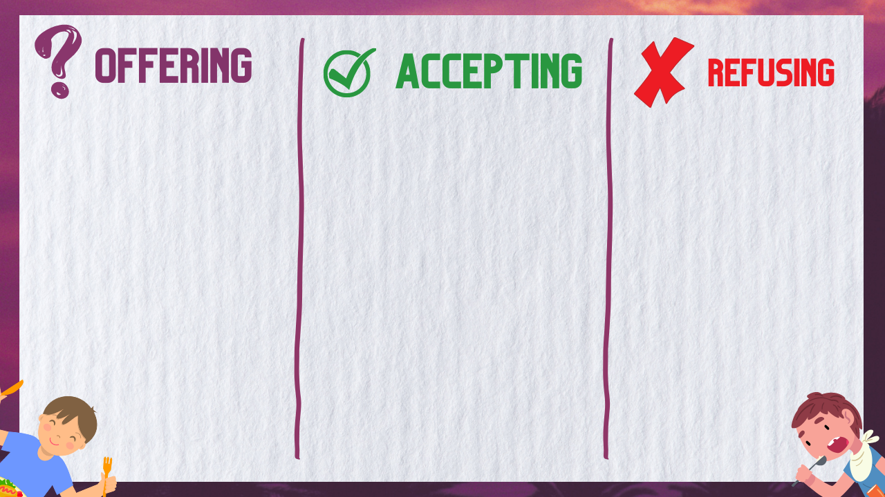
(TEKLİF)
(KABUL ETME)
(REDDETME)
Sure.
Do you want … ?
(Elbette.)
No, thanks.
(… ister misin?)
Okay.
(Tamam.)
(Hayır, teşekkürler.)
Can I have … ?
Yes, please.
(Evet, lütfen.)
(… alabilir miyim?)
I don’t want ...
Of course.
(Elbette.)
(... istemiyorum.)
What about … ?
(…’ya ne dersin?)
Yes, It’s my favorite.
(Evet, o benim en sevdiğimdir.)
www.egetolgayaltinay.com

Slide 11

Hello, I’m Steve,
I like butter and jam for the breakfast.
I love cucumbers, too.
Milk is my favorite drink.
I think they are nutritious.
www.egetolgayaltinay.com

Slide 12
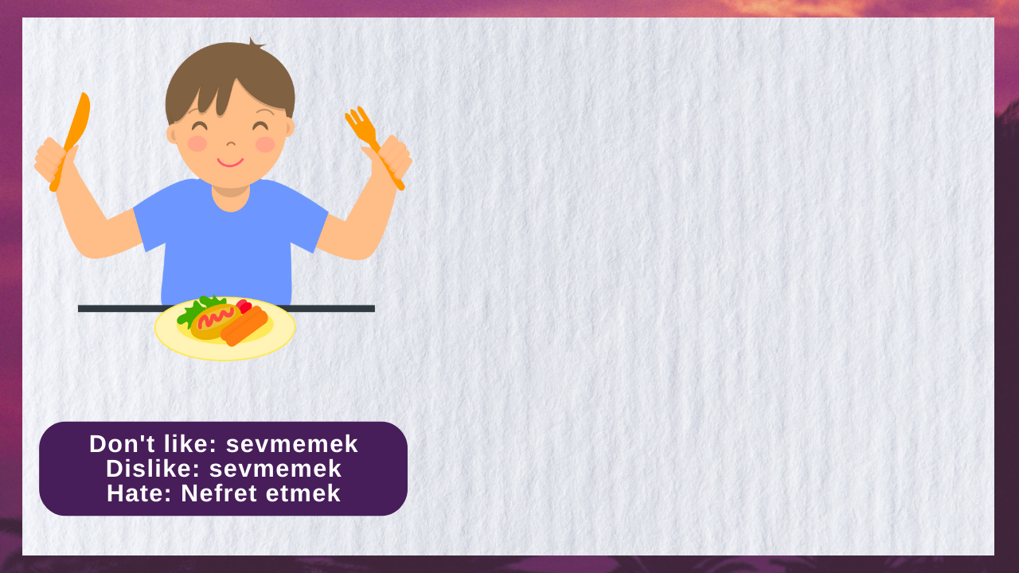
Hello, I’m Tommy,
I don’t like sausages for breakfast.
I dislike salami, too.
I hate eating junk food.
I think they are unhealthy.
www.egetolgayaltinay.com

Slide 13
Some Important Structures
Some:
Enjoy it:
Afiyet olsun!
Biraz/Birkaç
Hiç
Any:
Yummy:
Tasty:
Delicious:
Ingredients:
Malzemeler
Lezzetli
Ben tokum
I’m full:
It’s all gone:
Hepsi bitti
www.egetolgayaltinay.com

Slide 14

SAMPLE QUESTIONS
www.egetolgayaltinay.com

Slide 15
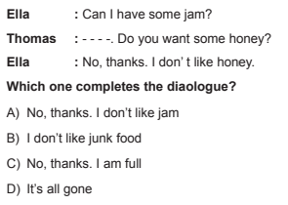
www.egetolgayaltinay.com

Slide 16
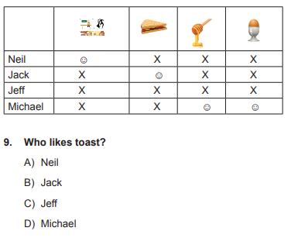
www.egetolgayaltinay.com

Slide 17
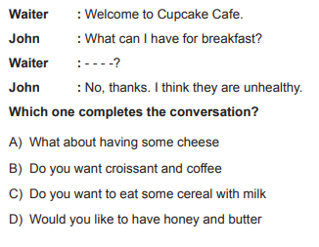
www.egetolgayaltinay.com

Slide 18
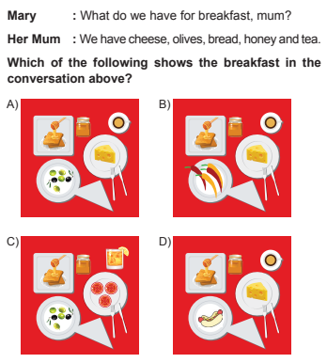
www.egetolgayaltinay.com

Slide 19

Ege Tolgay Altınay
Akköprü Ortaokulu Tuşba/VAN
Bu, ve benzeri içerikler için:
www.egetolgayaltinay.com adresini ziyaret edebilirsiniz.

